Slide 1
JQUERY
Oznaka predmeta: CS105
Naziv predmeta: Osnove veb tehnologija
Vežba broj: 14
Nastavnik: Ivanka Pavlović
Školska godina: 2022/2023. prolećni semestar

Slide 2
Sadržaj vežbe broj 14:
JQUERY – Zadaci
Zadaci za samostalni rad
DZ14

Slide 3
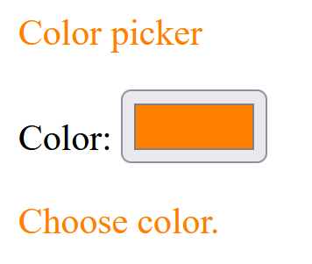
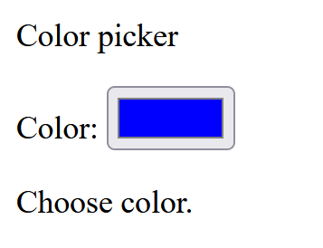
Zadatak 1 - JQUERY
Predviđeno vreme izrade zadatka: 10 minuta
Zadatak 1: Kreirajte HTML stranicu sa 2 <p> elementa i color picker-om. Kada korisnik izabere boju, promenite boju <p> elemenata.

Slide 4
Zadatak 1
<!DOCTYPE html>
<html>
<head>
<title>Zadatak 1</title>
</head>
<body>
<p>Color picker</p>
<label for="colors">Color:</label>
<input type="color" value="#ff0000" id="colors" />
<p>Choose color.</p>
<script>
var colors;
var defaultColor = "#0000ff";
window.addEventListener("load", startup, false);
function startup() {
colors = document.querySelector("#colors");
colors.value = defaultColor;
colors.addEventListener("input", updateFirst, false);
colors.addEventListener("change", updateAll, false);
colors.select();
}
function updateFirst(event)
{
var p = document.querySelector("p");
if (p)
{
p.style.color = event.target.value;
}
}
function updateAll(event) {
document.querySelectorAll("p").forEach(function (p)
{
p.style.color = event.target.value;
});
}
</script>
</body>
</html>
https://developer.mozilla.org/en-US/docs/Web/API/EventTarget/addEventListener
https://www.w3schools.com/jsref/met_document_addeventlistener.asp

Slide 5
function startup() {
colors = document.querySelector("#colors");
colors.value = defaultColor;
colors.addEventListener("input", updateFirst, false);
colors.addEventListener("change", updateAll, false);
colors.select();
}
function updateFirst(event)
{
var p = document.querySelector("p");
if (p)
{
p.style.color = event.target.value;
}
}
function updateAll(event) {
document.querySelectorAll("p").forEach(function (p)
{
p.style.color = event.target.value;
});
}
</script>
</body>
</html>
https://developer.mozilla.org/en-US/docs/Web/API/Document/querySelector
https://www.w3schools.com/jsref/met_document_queryselector.asp
https://www.w3schools.com/jsref/event_target.asp

Slide 6
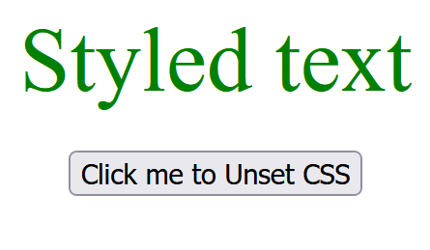
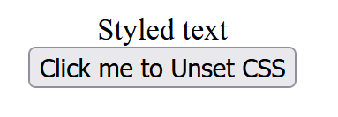
Zadatak 2
Predviđeno vreme izrade zadatka: 10 minuta.
Zadatak 2: Kreirajte stranicu sa stilizovanim tekstom. Klikom na dugme uklanja se sva stilizacija teksta.

Slide 7
Zadatak 2
<!DOCTYPE html>
<html>
<head>
<title>Zadatak 2</title>
<script src="https://ajax.googleapis.com/ajax/libs/jquery/3.2.1/jquery.min.js">
</script>
<style>
.basic {
all:unset;
}
div {
color: Green;
font-size: 44px;
}
</style>
</head>
https://developer.mozilla.org/en-US/docs/Web/CSS/all

Slide 8
Zadatak 2
<body>
<center>
<div id="myid">
Styled text
</div><br>
<button id="btn">
Click me to Unset CSS
</button>
<script>
$('#btn').click(function() {
$('#myid').addClass('basic');
});
</script>
</center>
</body>
</html>
https://api.jquery.com/click/
https://codylindley.com/jqueryselectors/

Slide 9
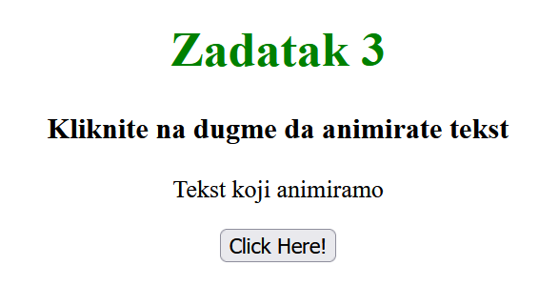
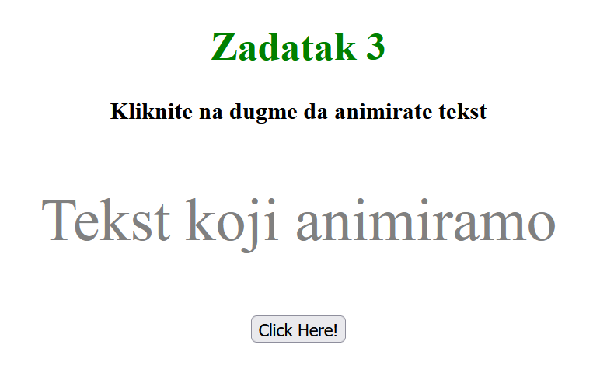
Zadatak 3
Predviđeno vreme izrade zadatka: 10 minuta
Zadatak 3: Kreirajte HTML stranicu sa tekstom. Klikom na dugme animirajte tekst.

Slide 10
Zadatak 3
<!DOCTYPE html>
<html>
<head>
<title>Zadatak 3</title>
<!-- Import jQuery cdn library -->
<script src="https://ajax.googleapis.com/ajax/libs/jquery/3.3.1/jquery.min.js">
</script>
<script>
$(document).ready(function () {
$("button").click(function () {
$("#myid").animate({
opacity: 0.5,
fontSize: "3em",
}, 1000);
});
});
</script>
</head>

Slide 11
Zadatak 3
<body style="text-align: center;">
<h1 style="color: green;">Zadatak 3</h1>
<h3>Kliknite na dugme da animirate tekst</h3>
<p id="myid">Tekst koji animiramo</p>
<button>Click Here!</button>
</body>
</html>

Slide 12
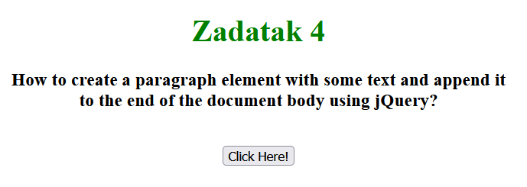
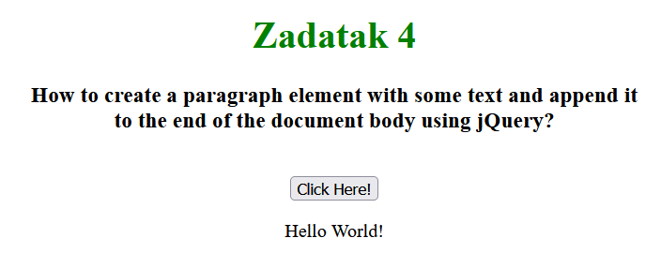
Zadatak 4
Predviđeno vreme izrade zadatka: 10 minuta
Zadatak 4: Kreirajte HTML stranicu. Klikom na dugme dodajte html element (<p>).

Slide 13
Zadatak 4
<!DOCTYPE html>
<html lang="en">
<head>
<title>Zadatak 4</title>
<!-- Import jQuery cdn library -->
<script src="https://ajax.googleapis.com/ajax/libs/jquery/3.3.1/jquery.min.js">
</script>
<script>
$(document).ready(function () {
$("button").click(function () {
$("button").add("<p>Hello World!</p>").appendTo(document.body);
});
});
</script>
</head>
https://api.jquery.com/appendto/

Slide 14
Zadatak 4
<body style="text-align: center;">
<h1 style="color: green;">
Zadatak 4
</h1>
<h3>
How to create a paragraph element with some text and append it <br>to the end of the document body using jQuery?
</h3>
<br>
<button>Click Here!</button>
</body>
</html>

Slide 15

Zadatak 5
Predviđeno vreme izrade zadatka: 10 minuta.
Zadatak 5: Kreirajte HTML stranicu sa slikom. Klikom na dugme uklonite sliku.

Slide 16
Zadatak 5
<!DOCTYPE html>
<html lang="en">
<head>
<title>Zadatak 5</title>
<!-- jQuery CDN link. -->
<script src="https://code.jquery.com/jquery-3.6.0.min.js">
</script>
<style type="text/css">
.btn-gradient {
border-width: 4px;
border-style: solid;
border-image: linear-gradient(to right, darkblue, darkorchid) 1;
padding: 10px;
font-size: 24px;
}
</style>
</head>

Slide 17
Zadatak 5
<body>
<img id="image" src="https://encrypted-tbn0.gstatic.com/images?q=tbn:ANd9GcQehoKv7ErzviAcRpzI66XW85UC3CpsPn2-hA&usqp=CAU" >
<br>
<button id="btn" class="btn-gradient">Hide</button>
<!-- Using hide() method to hide an image.-->
<script>
$(document).ready(function () {
$("#btn").click(function () {
$("#image").hide();
});
});
</script>
</body>
</html>

Slide 18


Zadatak 6
Predviđeno vreme izrade zadatka: 10 minuta
Zadatak 6: Kreirajte HTML stranicu sa tekstom. Duplim klikom na tekst dodajte elementu css klasu. Ukoliko korisnik ponovi dupli klik, uklonite css klasu.

Slide 19
Zadatak 6
<!DOCTYPE html>
<html>
<head>
<script src="https://ajax.googleapis.com/ajax/libs/jquery/3.2.1/jquery.min.js">
</script>
<style>
.toggle {
background-color: darkorchid;
color: lavender;
}
</style>

Slide 20
Zadatak 6
<script>
$(document).ready(function () {
var toggle = true; // Toggle state
$("p").on({
dblclick: function () {
if (toggle) {
// Add class toggle to the paragraph
$(this).addClass("toggle");
toggle = false;
} else {
// Remove class toggle to the paragraph
$(this).removeClass("toggle");
toggle = true;
}
}
});
});
</script>
</head>

Slide 21
Zadatak 6
<body>
<p>Kliknite da promenite pozadinu ovom tekstu.</p>
</body>
</html>

Slide 22
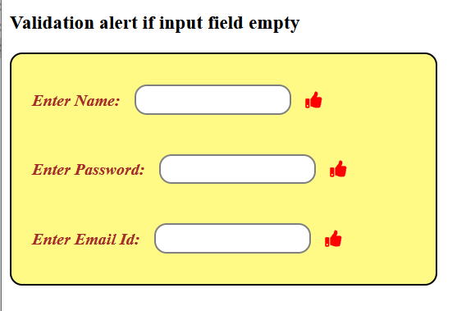
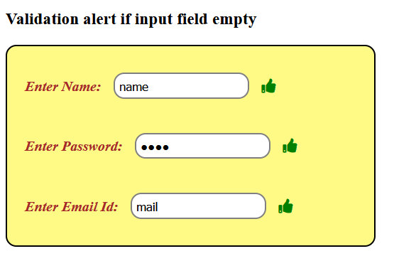
Zadatak 7
Predviđeno vreme izrade zadatka: 15 minuta
Zadatak 7: Kreirajte HTML stranicu sa formom. Napravite funkciju koja vrši validaciju da li je polje prazno neposredno nakon unosa. Stilizacijom označite da li je unos ok.

Slide 23
Zadatak 7
<!DOCTYPE html>
<html>
<head>
<link rel="stylesheet" href="https://use.fontawesome.com/releases/v5.7.0/css/all.css">
<script src="https://ajax.googleapis.com/ajax/libs/jquery/3.3.1/jquery.min.js">
</script>
<style>
form {
border: 2px solid black;
border-radius:12px;
width: 50%;
padding: 20px;
background-color:#fffa86;
}
label {
color:brown;
font-weight:bold;
}

Slide 24
Zadatak 7
input {
border: 2px solid grey;
border-radius:12px;
padding: 5px;
margin: 10px;
outline:none;
}
.myelement {
visibility: hidden;
}
.isempty:after {
content:"<i style='color:red;' class='fas fa-thumbs-down'></i>"
}
.emptynot:after {
content:"<i style='color:green;' class='fas fa-thumbs-up'></i>"
}
</style>
</head>

Slide 25
Zadatak 7
<body>
<h3>Validation alert if input field empty</h3>
<form>
<div id="input1">
<label><em>Enter Name:</em></label>
<input type="text" name="name" required autocomplete="off">
<i style='color:grey;' class='fas '></i>
</div><br>
<div id="input2">
<label><em>Enter Password:</em></label>
<input type="password" name="pwd" required autocomplete="off">
<i style='color:grey;' class='fas '></i>
</div><br>
<div id="input3">
<label><em>Enter Email Id:</em></label>
<input type="email" name="eid" required autocomplete="off">
<i style='color:grey;' class='fas '></i>
</div>
</form>

Slide 26
Zadatak 7
<script>
$(document).ready(function() {
$('div input').focusout(function() {
if($(this).val()=='' ) {
var error=$(this).siblings('i');
error.addClass("fa-thumbs-up").css('color', 'red');
}
else {
var correct=$(this).siblings('i');
correct.addClass("fa-thumbs-up").css('color', 'green');
}
}).trigger("focusout");
});
</script>
</body>
</html>

Slide 27
Zadatak 8
Predviđeno vreme izrade zadatka: 15 minuta
Zadatak 8: Kreirajte HTML stranicu sa formom. Klikom na dugme preuzmite podatke iz forme i prikažite ih na kolzoli. Formu ćete odabrati preko id-a, i koristeći metodu filter() proći ćete kroz svaki input tip. Unosi se mogu filtrirati specificiranjem :input selektora u jQuery koji bira svaki tip unosa na elementu koji se koristi. Zatim ćemo koristiti metodu each() za ponavljanje ulaza da bismo prikazali vrednosti ili izvršili bilo koju operaciju po potrebi.

Slide 28
Zadatak 8
<!DOCTYPE html>
<html>
<head>
<script src="https://code.jquery.com/jquery-3.6.0.js">
</script>
<script>
$(document).ready(function () {
// Bind the click event to the function
$("#buttonId").click(function () {
// Select all the elements
// which is of the type of input
$('#formId *').filter(':input')
.each(function () {
// Print the value currently in
// the input element
console.log($(this).val());
});
})
})
</script>
</head>

Slide 29
Zadatak 8
<body>
<!-- Define the form and the inputs -->
<form action="" id="formId">
<label>enter email</label>
<input type="email"
placeholder="email"><br>
<label>enter password</label>
<input type="password"
placeholder="password"><br>
<label>enter city</label>
<input type="text"
placeholder="city">
<br><br>
<button type="button"
id="buttonId">
Loop Through
</button>
</form>
</body>
</html>

Slide 30
Zadatak za samostalni rad - 1
Rešite sledeće zadatke:
Napišite JS program koji prikazuje trenutni datum i vreme u sledećem formatu:
Today is : Tuesday. Current time is : 10 PM : 30 : 38
Napišite JS program koji računa površinu trougla prema Heronovoj formuli
Napišite JS program koji štampa sve godine kada je 1. januar u nedelju za dati period (na primer od 2024 do 2050).
Napišite JS program koji pronalazi sve prestupne godine u datom periodu (na primer od 2024 do 2050).
Napišite JS program koji pronalazi razliku između zadatog broja i broja 13. Ako je broj veći od 13 duplirajte apsolutnu razliku.
Napišite JS program koji uklanja karakter na specificiranoj poziciji u datom stringu i vraća modifikovan string.
Napišite JS program koji kreira novi string od datog string-a tako što menja poziciju prvog i poslednjeg karaktera. Dužina stringa mora biti veća ili jednaka 1.
Napišite JS program koji proverava da li je poslednja cifra tri pozitivna cela broja ista.

Slide 31
Zadatak za samostalni rad - 2-4
Napravite HTML stranicu sa input poljem i dva dugmeta “Farenhajt” i “Celzijus”. Korisnik unosi broj (može biti decimalan) i zavisno od dugmeta na koje klikne konvertuju se stepeni i prikazuju na stranici (°C u °F i obrnuto).
Napravite HTML stranicu sa input poljem i dugmetom. Proverite da li je prva reč koju je korisnik uneo palindrom.
Kreirajte HTML stranicu. Napraviti formu za unos podataka za TO-DO listu. Potrebno je omogućiti unos sledećih podataka: naziv, opis (text area), prioritet (select/option) i rok (date). Klikom na dugme „Unesi“ uneti podaci se dodaju u listu. Lista je numerisana i elemente te liste čine naziv obaveze i nenumerisana lista koja sadrži preostala dva podatka. Primer liste je dat u nastavku:
1. Obaveza 1
Opis obaveze 1
Prioritet obaveze 1
Rok 1
2. Obaveza 2 …

Slide 32
Zadatak za samostalni rad - 5-6
Kreirati stranu “Slika” na kojoj je potrebno postaviti element sa slikom i checkbox dugme. U slučaju da je checkbox čekiran, kada korisnik pređe pokazivačem miša preko slike, ispisati poruku sa opisom slike. Ovu funkcionalnost implementirati u JavaScriptu
Kreirati stranu “Igra” na kojoj će biti implementirana igra Rock Paper Scissors (Papir Makaze Kamen) pomoću JavaScripta. Stranica sadrži tri dugmenta u formi za unos i dva elementa koji prikazuju rezultat igre. Program bira jednu od opcija koristeći random generator, a korisnik svoj izbor označava klikom na dugme. Kada korisnik klikne na dugme, program pobedniku runde dodaje jedan bod, i igra počinje ponovo.

Slide 33
Zadatak za samostalni rad - 7
7. Kreirajte sledeće 3 stranice. Napravljena strana treba da bude što približnija onome što je dato na slikama. Svaka stranica sadrži isti header i footer. Slike koje se koriste mogu biti drugačije sa istom tematikom. Stranice moraju biti responzvine.
Boje:
Tamno crvena #6e011f
Svetlo crvena #a50532
Font: Helvetica Neue, Roboto, Dosis

Slide 34

Zadatak za samostalni rad – 7 slika 1

Slide 35
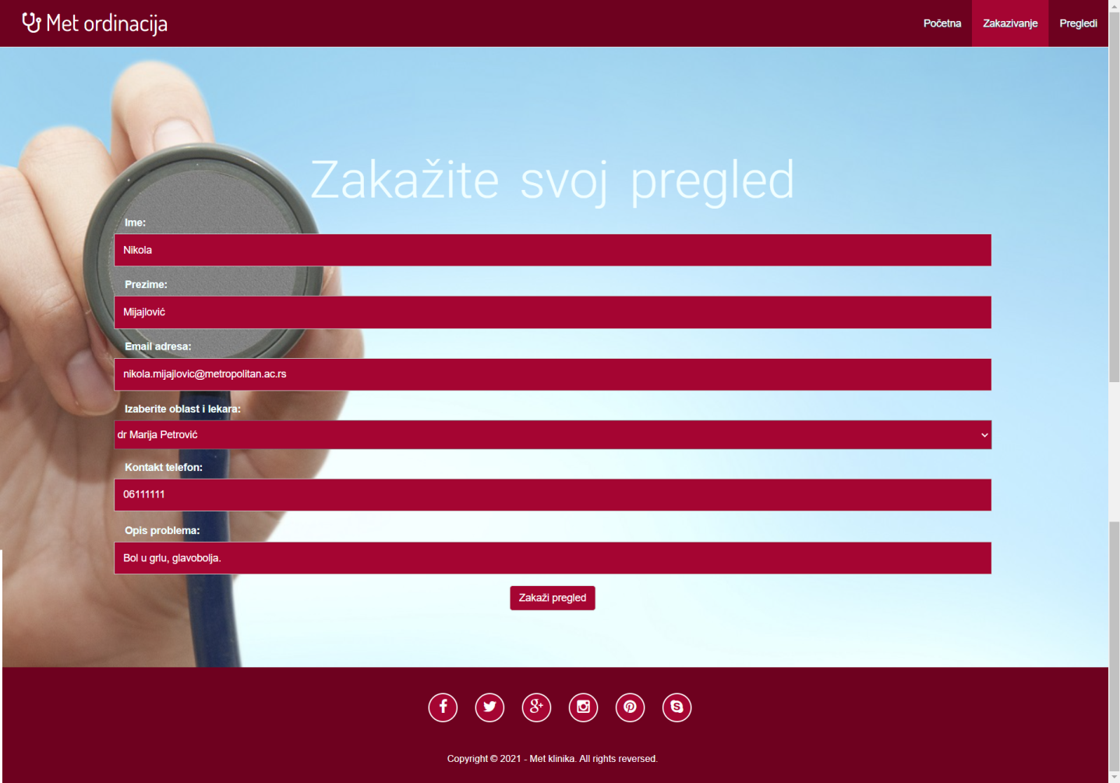
Zadatak za samostalni rad – 7 slika 2

Slide 36
Domaći zadatak 14
Očekivano vreme izrade zadatka: 40 min.
Kreirajte HTML stranicu jedne prodavnice. Stranica ima meni, footer, responzivan dizajn. Osmislite sadržaj stranice. Na stranici se nalazi i lista proizvoda (ovo možete implementirati na proizvoljan način: liste, kartice i slično). Uz svaki proizvod postoji cena i dugme koje dodaje proizvod u listu želja. Klikom na dugme dodajete proizvod u listu želja. Listu želja prikazujete na stranici (na proizvoljan način: liste, tabele, accordion i slično). Uz svaki proizvod na listi želja postoji dugme za uklanjanje proizvoda sa liste želja.Na kraju liste želja izračunajte i prikažite ukupnu cenu proizvoda na listi želja. Implementirati navedene funkcionalnosti koristeći JQUERY. Za dizajn možete koristiti Bootstrap. Sami osmislite tematiku prodavnice i sadržaj na stranici.
Zadatak dostaviti kao arhivu CS105-DZ14-Ime_Prezime_BrojIndeksa.zip. Arhiva treba da sadrži sve fajlove (html I js i css). Domaći zadatak pošaljite predmetnom asistentu na e-mail. Subject mail-a je CS105-DZ14.

